Slide 1
行公義，好憐憫
黄力夫弟兄
北卡华人福音基督教会

Slide 2
世人哪，耶和華已指示你何為善。他向你所要的是什麼呢？只要你行公義，好憐憫，存謙卑的心，與你的神同行。 彌 6：8

Slide 3
公義 Justice
公義。原文是“判决”的意思。
是法律上看为正确的事。
就是不做犯法的事。

Slide 4
旧约的“法”
就是“律法”。
共 613 条诫命。
其中 365 条是负面的，不可以做的。
248 条是正面的，是应该做的。
像十诫中，只有二诫是正面的，其他八诫都是负面的。

Slide 5
“行”公義
光知道是不够的，要行出来。
几乎是不可能的。
难怪敬虔的犹太人，都十分为难。
耶稣的时代，就有两个不同的文士来问耶稣。
法利赛人假冒伪善。

Slide 6
今天的时代
法律只规定“不可以做”的事。
做了就要受惩罚。
没有“应该做”的事。
应该做的事，交给了“道德”和“良心”。
但是道德败坏，良心黑暗。
刘强东的故事。

Slide 7
“好”憐憫
恻隐之心，人皆有之。
可惜非常有限。
“好”是关键字。
是“爱好”的意思。
是自然的流露，一点也不勉强。
简直不可能。
上帝的要求，是不是太过分了。

Slide 8
新约的教导
先看律法，再看怜悯。

Slide 9
耶稣对律法的总结
你要尽心、尽性、尽意、尽力爱主你的神。 可 12：31
要爱人如己。 可 12：32
第一个总结：爱神。
第二个总结：爱人。
如此的“行公義”，谈何容易。
但耶稣的教导，不止如此。

Slide 10
爱神超过爱自己
人到我这里来，若不爱我胜过爱自己的父母、妻子、儿女、弟兄、姐妹，和自己的性命，就不能作我的门徒。 路 14：26

Slide 11
爱人也超过爱自己
有人打你的右脸，连左脸也转过来由他打；有人想要告你，要拿你的里衣，连外衣也由他拿去；有人强逼你走一里路，你就同他走二里。 太 5：39-41
第二里路的事奉。
要爱你们的仇敌，为那逼迫你们的祷告。 太 5：44
怎么做得到？

Slide 12
耶稣的教导，比旧约的要求还要高。
莫想我来要废掉律法和先知。我来不是要废掉，乃是要成全。 太 5：17
成全，make perfect。
神藉着先知在旧约时代所颁布的律法，在耶稣的时代变成完美。
这样高的标准，在人是不能做到的。
只有神，藉着生命被祂改变的人，才能行出来。

Slide 13
義和團
清政府在1900年，同时向八国宣战，正规军协同义和团攻击大使馆。
清军的洋枪洋炮，远胜使馆的守卫。
除英使馆以外，其他使馆都被攻破。
义和团杀宣教士（大毛子），及基督徒（二毛子）。
死亡的基督徒，远多于宣教士。
最惨的是山西省。

Slide 14
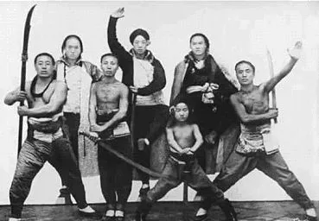

Slide 15
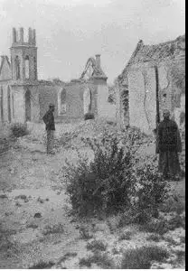
法国大使馆废墟

Slide 16
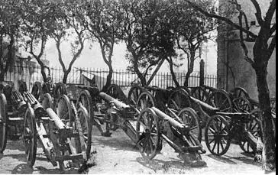
八国联军缴获的清军火炮

Slide 17
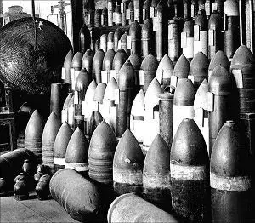
八国联军缴获的清军炮弹

Slide 18
中国内地会 China Inland Mission
戴德生(Hudson Taylor)牧师1865年发起。
专门向中国内地传福音。
宣教士来自欧美及澳洲。
包括有名的剑桥七杰。

Slide 19
义和团事件时，戴牧师及其他领袖经祷告后，决定内地会不撤离中国。
要为主殉道了。
爱神超过了爱自己的性命。
果然58名宣教士，21名孩子，共79人殉道，大部分在山西省。
让我们看一个视频。

Slide 21
毕得经牧师在河北保定殉道。
他给师母写的遗书，只求把儿子养大，25岁时再来中国，因为上帝爱中国人。
毕牧师是耶鲁大学毕业的。
这封信现存耶鲁大学图书馆。

Slide 22
庚子赔款
辛丑条约中，中国同意赔8国4亿5千万两银子。
主要是赔贘宣教士的损失。
但戴牧师代表内地会，拒绝了任何赔款。
震惊了全世界。
他还呼吁更多的宣教士来中国。

Slide 23
宣教士还游说美国国会，通过法案，把庚款全部还给中国，建立了清华大学。
其他国家，除日本以外，也把赔款中的大部分，还给中国。
以德报怨。
要爱你们的仇敌，为那逼迫你们的祷告。
二战后，中国也没要日本赔赏。

Slide 24
第二里路的事奉
爱是恒久忍耐，又有恩慈。
忍耐是消极的，恩慈是积极的。

Slide 25
宣教士对中国的影响
内地会对中国教会影响深远。
宣教士建立了许多医院及学校。
湘雅医学院。
雅礼就是Yale。
雅礼协会，仍在耶鲁大学的校园里。
戴绍曽牧师。

Slide 26
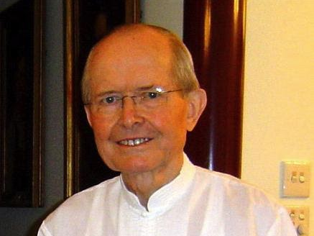

Slide 27
生命的改变
若有人在基督里，他就是新造的人，旧事已过，都变成新的了。 林后 5：17
我们原是他的工作，在基督耶稣里造成的，为要叫我们行善，就是神所预备叫我们行的。 弗 2：10
行公义，好怜悯，是生命改变的必然结果。

